Slide 1


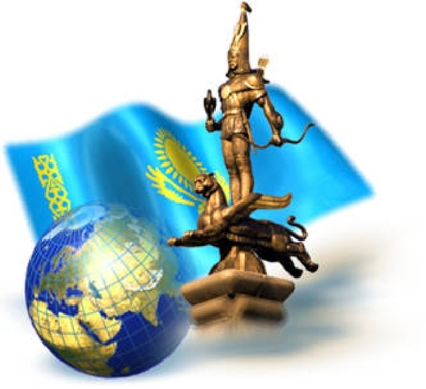
«Самая высшая ценность свободного Казахстана – его независимость!»
Н.Назарбаев
КАЗАХСТАН.
ХРОНИКА НЕЗАВИСИМОСТИ
Независимость страны
Это великая награда
И после длительной борьбы
Все встало на свои места, как надо.
И с каждым днем все лучше, лучше
Становится наша страна:
Богаче жизнь, природа краше.
Благословенна будь всегда!
Любовь свою мы дарим Казахстану
И каждый год, ликуя с ним
Мы отмечаем эту дату
Ведь Казахстан для всех един!

Slide 2
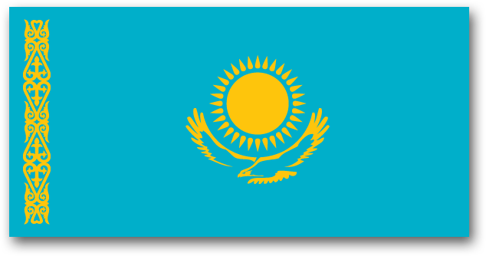
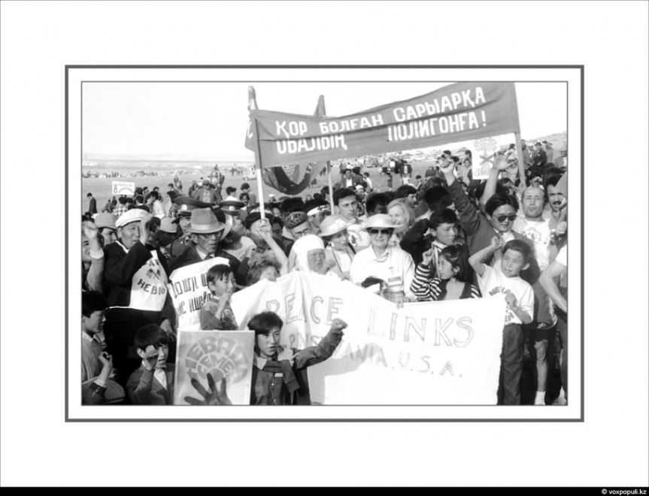
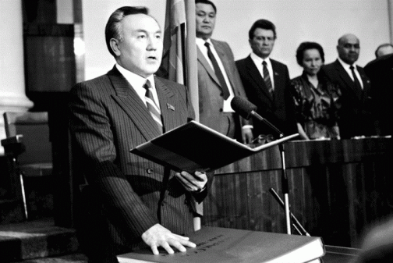
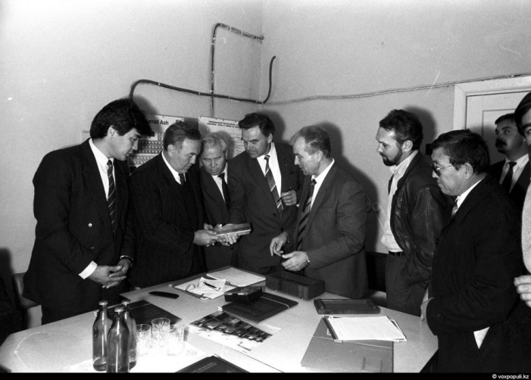
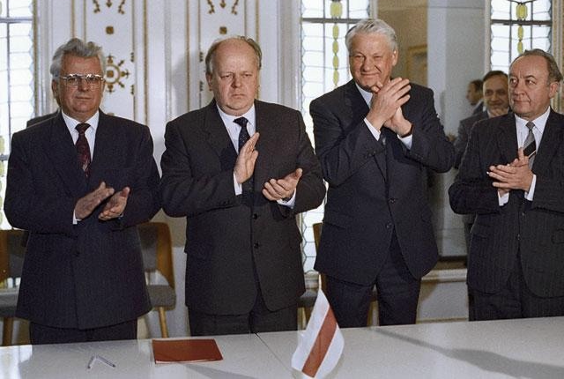
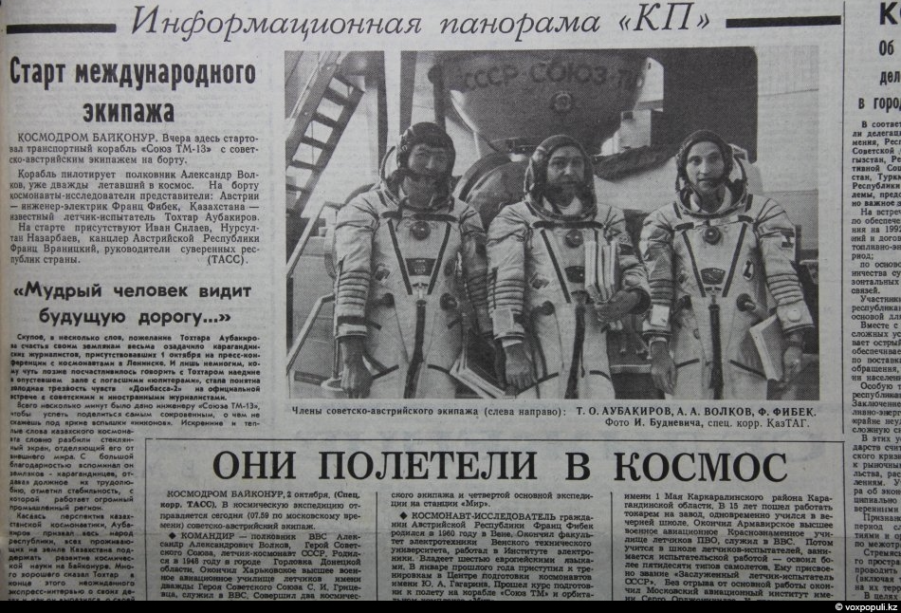
1991
- 29 августа - Указ Президента РК о закрытии Семипалатинского полигона.
- 2 октября - полет в космос первого казахского космонавта Тохтара Аубакирова.
- 1 декабря - всенародные выборы Президента Казахстана.
-10 декабря - вступление в должность Президента Казахстана.
- Переименование Казахской ССР в Республику Казахстан.
- 16 декабря - принятие Закона о независимости Республики Казахстан.
- 21 декабря - создание Содружества Независимых Государств.

Slide 3

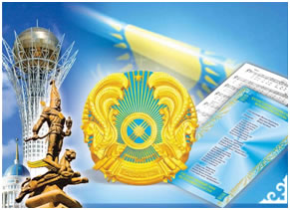
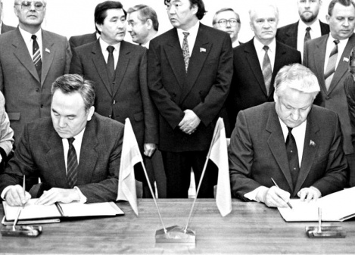
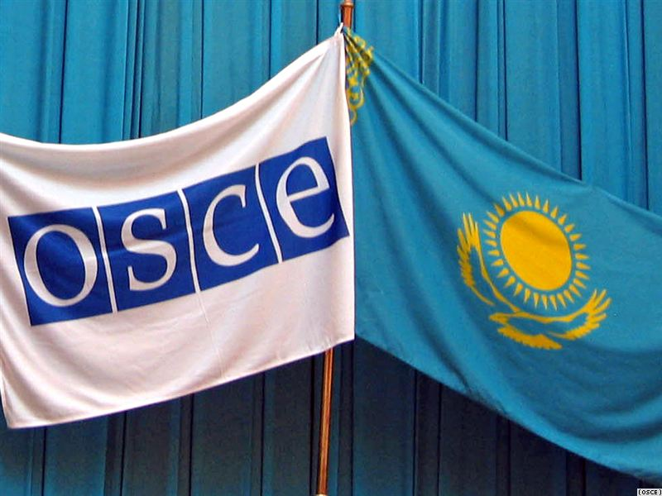
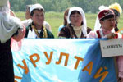
1992
-3 марта - Вступление Казахстана в Организацию Объединенных Наций (ООН).
-25 мая – В Москве Президент РК Н.А.Назарбаев и Президент РФ Б.Н.Ельцин подписали Договор о дружбе, сотрудничестве и взаимной помощи между Российской Федерацией и Казахстаном, а также Соглашение о порядке использования космодрома Байконура.
-4 июня – глава государства подписывает Законы “О Государственном флаге Республики Казахстан”, “О Государственном гербе Республики Казахстан”, “О музыкальной редакции Государственного гимна Республики Казахстан”.
-- 29 октября - Первый Всемирный курултай казахов.
- Принятие Казахстана членом ОБСЕ.
- 28 ноября- вступление Казахстана в члены Международного Экономического Сотрудничества (ОЭС).

Slide 4
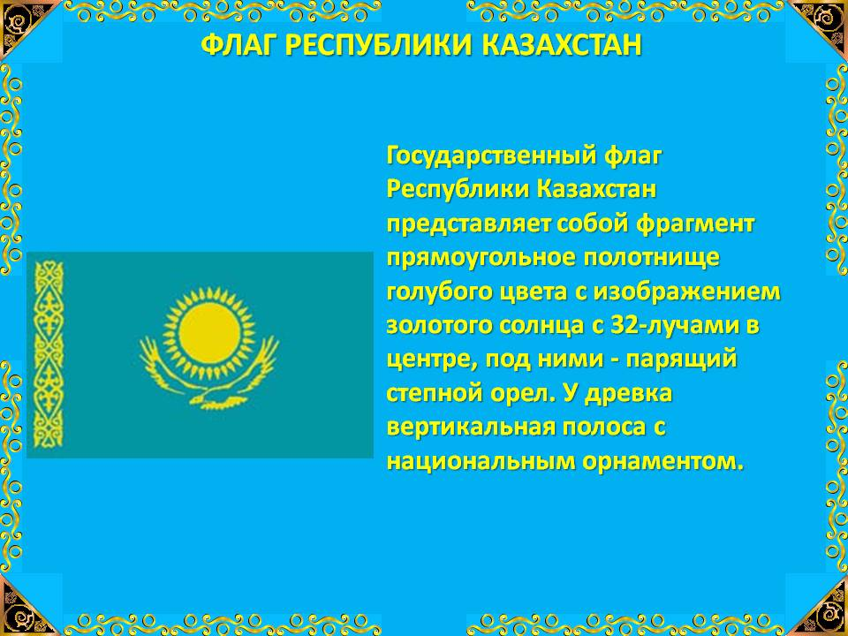

Slide 5
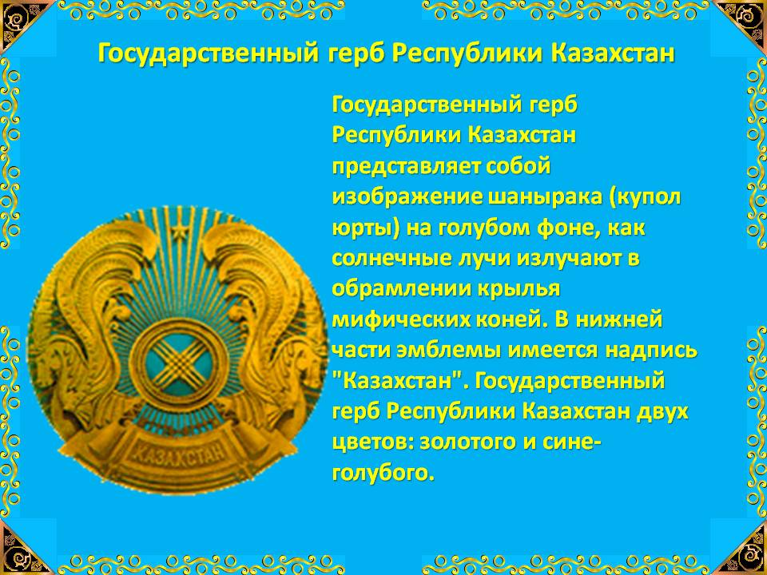

Slide 6
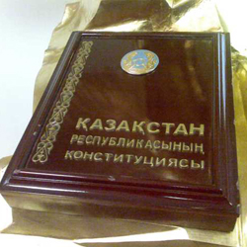
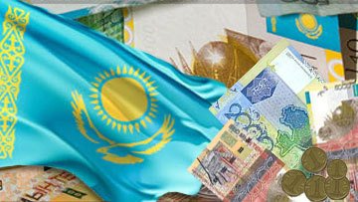
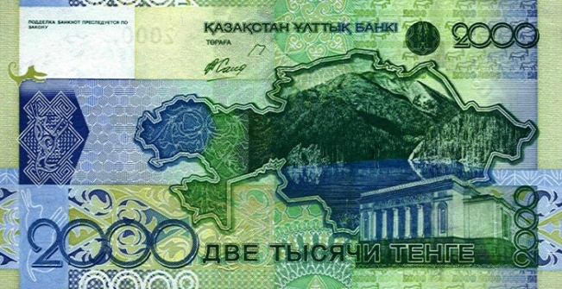
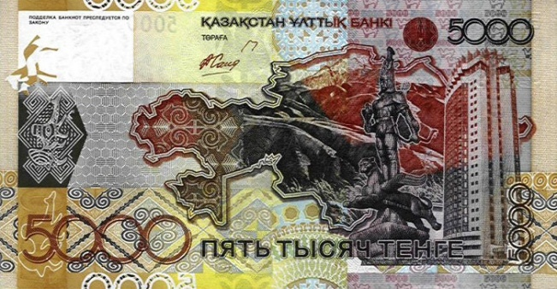
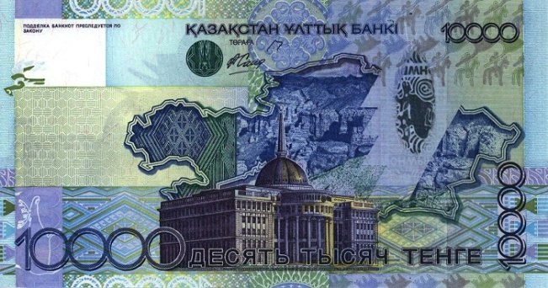
«Тенге, как национальная валюта, сыграл свою роль в истории нашей страны не только как экономическая основа независимости. В чем-то тенге — это уже полновесная часть самой нашей истории, знамение своего времени»
Н. Назарбаев
1993
--28 января - Верховный Совет Республики Казахстан принял первую Конституцию суверенной Республики Казахстан.
-18 апреля – в Алматы прошел Всемирный экономический форум, собравший более 100 руководителей крупнейших международных и национальных компаний, фирм и банков из 30 стран мира.
-13 сентября - войдет в историю как день принятия Закона «О государственной границе Республики Казахстан». Решение этого вопроса стало важной задачей для республики. По всему периметру своей территории мы должны были на международно-правовом уровне оформить границы с Китаем, Россией, Узбекистаном, Киргизией и Туркменистаном. Сегодня Казахстан все пограничные вопросы урегулировал и юридически оформил на основе международных правовых норм.
-15 ноября – введена национальная валюта Республики Казахстан – тенге.

Slide 7
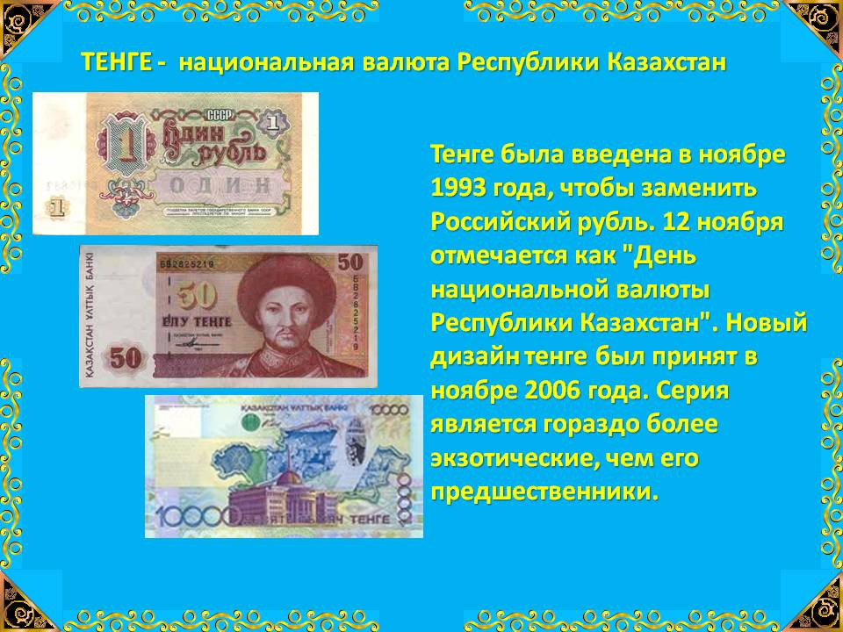

Slide 8
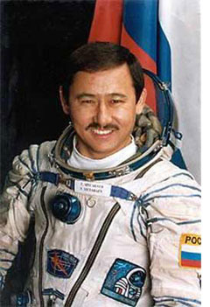
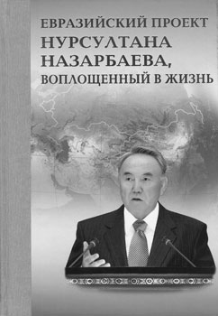
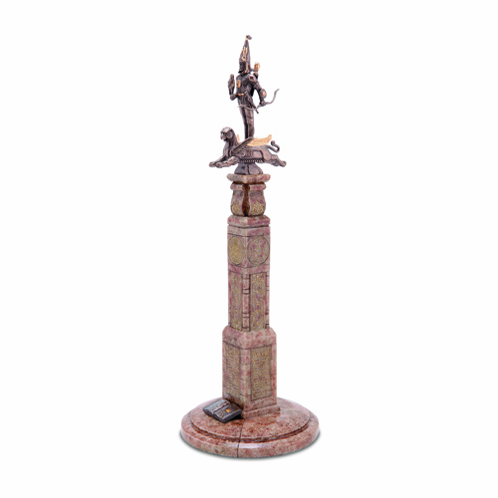
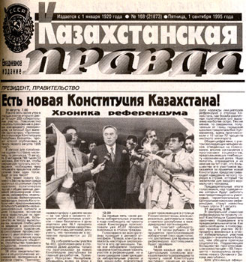
1994-1995-1996
Создание Центрально-Азиатского союза (Казахстан, Кыргызстан, Узбекистан).
Полет в космос казахстанского космонавта Т. Мусабаева.
30 августа - Принятие новой Конституции Республики Казахстан.
16 декабря - открытие монумента Независимости в Алматы.

Slide 9
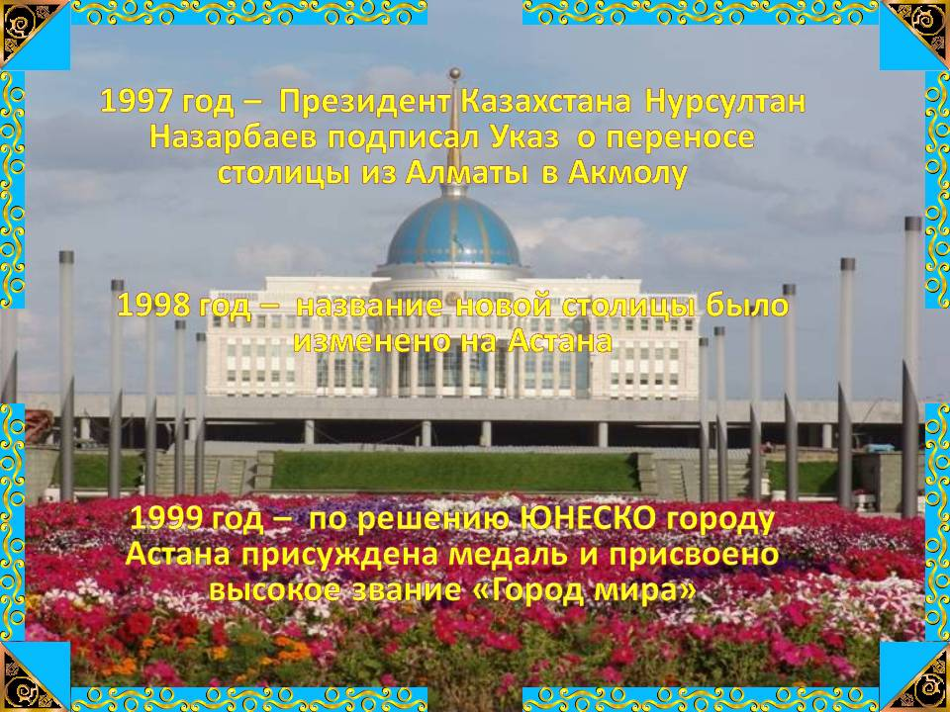

Slide 10
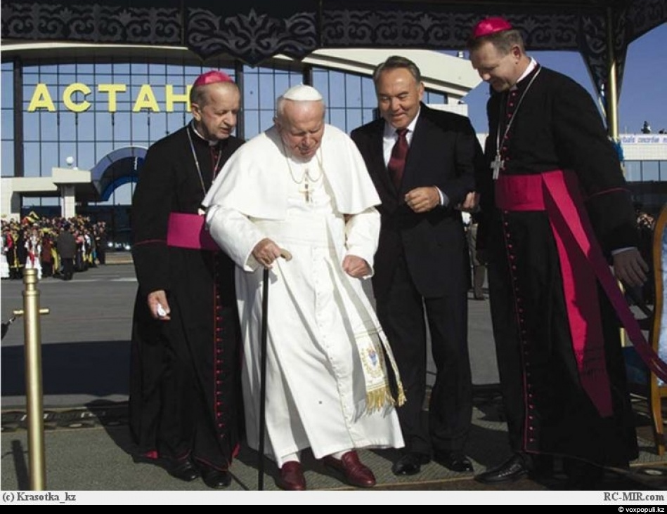

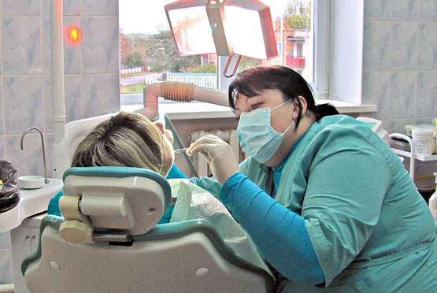

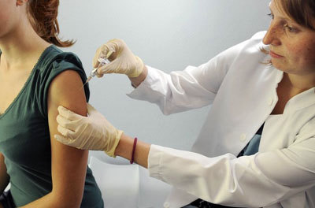
2000-2001-2002
- 29 августа. - Международная конференция «XXI век навстречу миру свободному от ядерного оружия», посвященная 10-й годовщине Семипалатинского ядерного полигона и 10-летию независимости Республики Казахстан.
- 22 сентября – начинается государственный визит в Казахстан Папы Римского Иоанна Павла II. Его принял Н. Назарбаев.
16-17 декабря – празднование 10-летия независимости Республики Казахстан.
2002 год был объявлен Годом здоровья

Slide 11
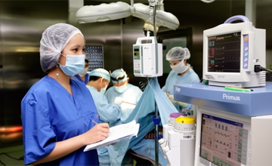
В Алматы прошла первая в Казахстане операция по одномоментной трансплантации почки и поджелудочной железы
В городской клинической больнице №7 г. Алматы 12 сентября 2012 г. прошла первая операция по одномоментной трансплантации почки и поджелудочной железы от одного донора-родственника реципиенту. Уникальность операции в том, что Казахстан стал четвертой страной в мире, которая проводит подобные операции. Первая - США, вторая - Южная Корея, третья в прошлом году - Италия.

Slide 12
Первая пересадка сердца в Казахстане
- В 2012 году Казахстан вошел в число 20 стран мира, где проводятся такие уникальные операции по трансплантации, как пересадка сердца. И первая операция была проведена здесь - в национальной кардиохирургическом центре в Астане. За четыре года новый орган получили 36 человек. Для казахстанцев трансплантация сердца проводится бесплатно. В среднем бюджету одна такая операция обходится в 20 тысяч долларов. Сегодня в Казахстане работают 10 медицинских центров по трансплантации. Только за последние четыре годы в стране проведено почти 800 сложнейших операций по пересадке органов. И с каждым годом число спасенных жизней только растет. Если в 2012 году в стране провели 65 таких операций, то уже в 2014 году счет операций по трансплантации в Казахстане стали вести на сотни.

Slide 13
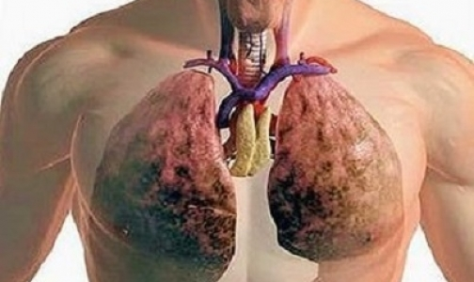
Первая в Казахстане операция по пересадке легких
Командой врачей Национального научного кардиохирургического центра успешно провела первую в Казахстане трансплантацию легких, операция продолжалась более 10 часов.
Проведенная пересадка легких является примером уникального хирургического вмешательства в отечественной медицине. Это говорит о начале потоковой практики пересадки легких для казахстанцев с тяжелыми формами заболеваний органов дыхания. Операция была проведена в ночь с 23 на 24 сентября 67-летнему пациенту, страдавшему тяжелой дыхательной недостаточностью на фоне хронической обструктивной болезни легких.

Slide 14
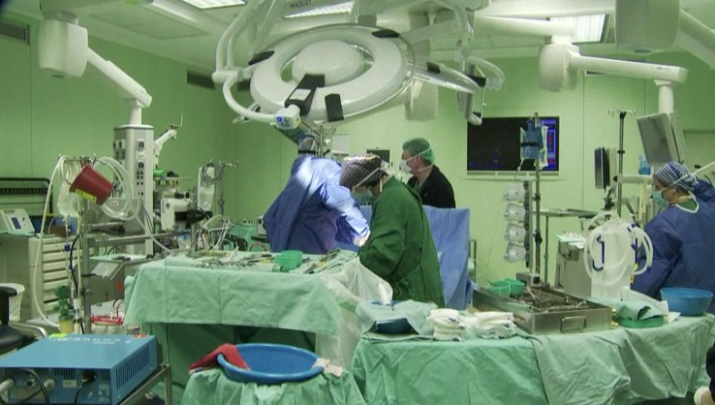
Прорыв в отечественной медицине: в Астане провели первую в Казахстане операцию по пересадке костного мозга
Столичные медики вылечили от рака крови 15-летнего Колю Пшенянова. Парень чувствует себя отлично и уже торопится вернуться домой в Усть-Каменогорск. Раньше такие операции делали только за рубежом, а чтобы получить лечение, пациенты вынуждены были годами стоять в очереди за квотой. Теперь столичные врачи планируют поставить трансплантацию костного мозга на поток и спасать детей в отечественных больницах.

Slide 15
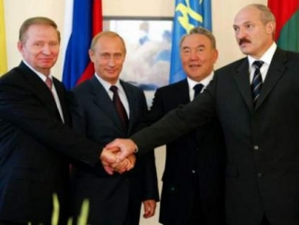
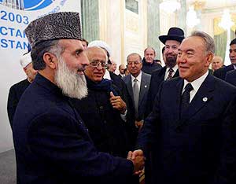
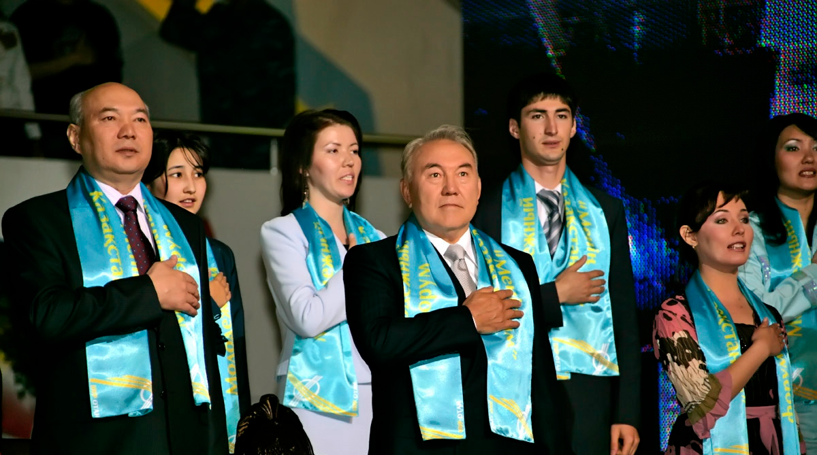
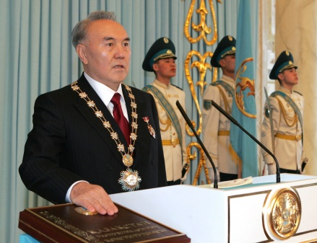
2003-2006
- 23 февраля – в Москве президенты четырех стран – Беларуси, Казахстана, России и Украины – подписали заявление об образовании единого экономического пространства.
24-26 апреля - Второй Евразийский Медиа Форум (г.Алматы)
- - 4 декабря - очередные выборы Президента РК. По итогам всенародного голосования Президентом РК на семилетний срок избран Н.А.Назарбаев.
6 января - утвержден новый государственный Гимн Казахстана "Мой Казахстан" (муз. Ш.Калдаякова, сл. Ж.Нажимеденова, Н.Назарбаева).
- 11 января - инаугурация Президента РК Н. Назарбаева (г. Астана).

Slide 16
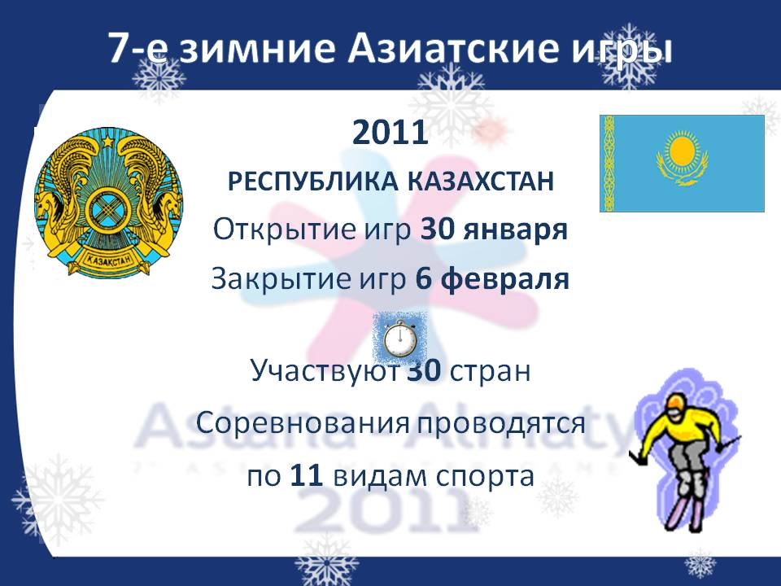
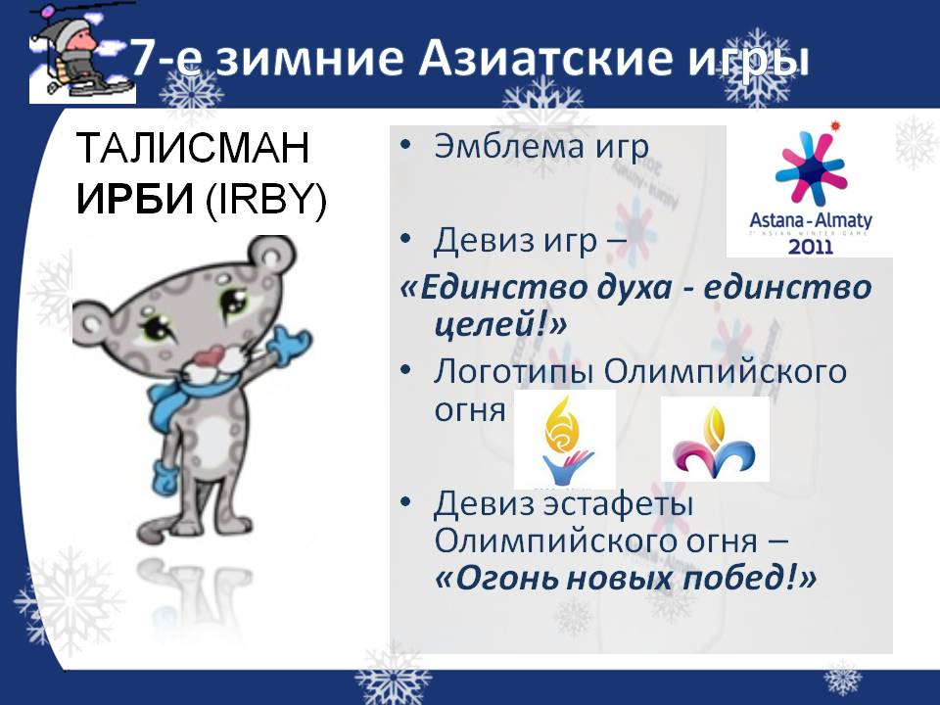

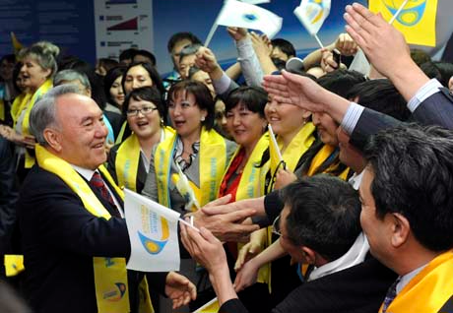
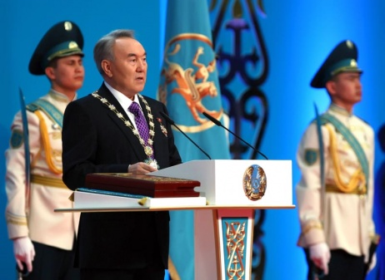

2011
- 3 апреля – внеочередные выборы Президента РК. Действующий Глава государства Н. Назарбаев набрал 95,5% голосов избирателей.
- 1 – 7 февраля – VII зимние Азиатские игры.
-

Slide 17
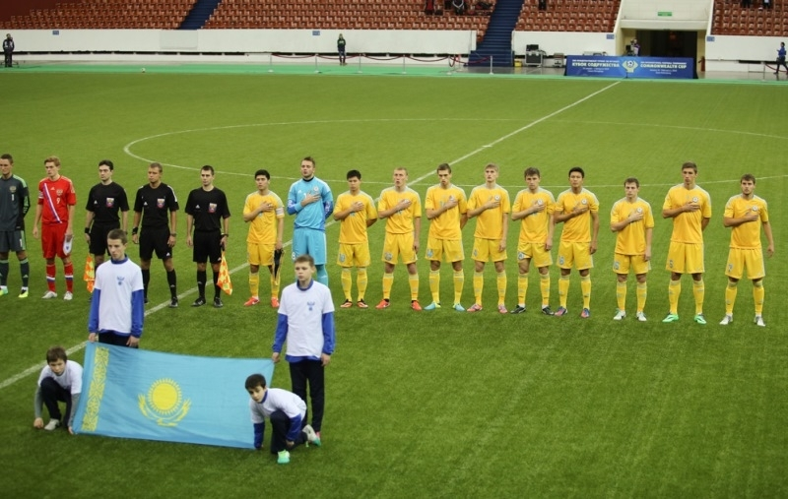
Наиболее популярный вид спорта в Казахстане — футбол. В 1994 году федерация футбола Казахстана была принята в азиатскую зону ФИФА, но с 2001 года Казахстан перешёл в европейскую зону (УЕФА)

Slide 18
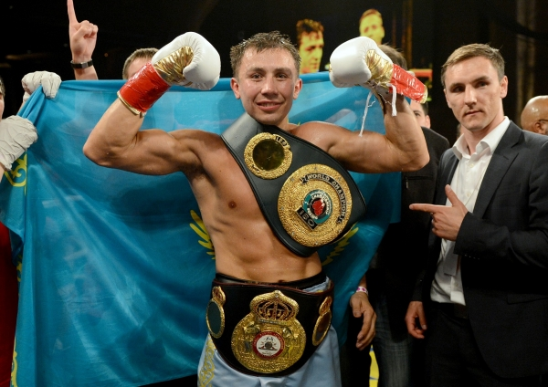
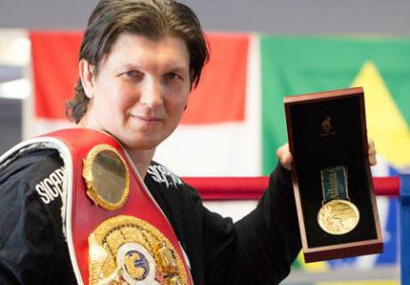
Более массовый вид спорта — это бокс. В этом олимпийском виде казахстанские спортсмены добились самых высочайших результатов. Имена нынешних чемпионов знают не только в Казахстане. Василий Жиров, Серик Сапиев, Геннадий Головкин.

Slide 19
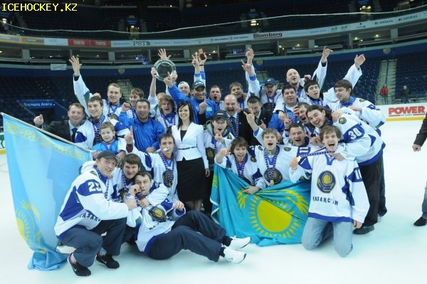
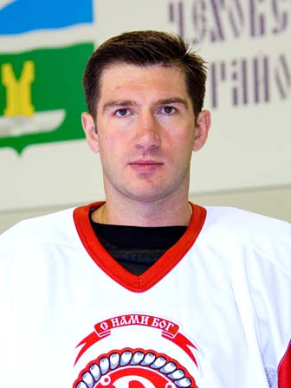
Широко известны хоккейные традиции Казахстана. Настоящей хоккейной кузницей есть и является Усть-Каменогорск.
В 2002 году павлодарец Максим Кузнецов в составе Детройт Ред Уингз стал обладателем Кубка Стэнли.

Slide 20
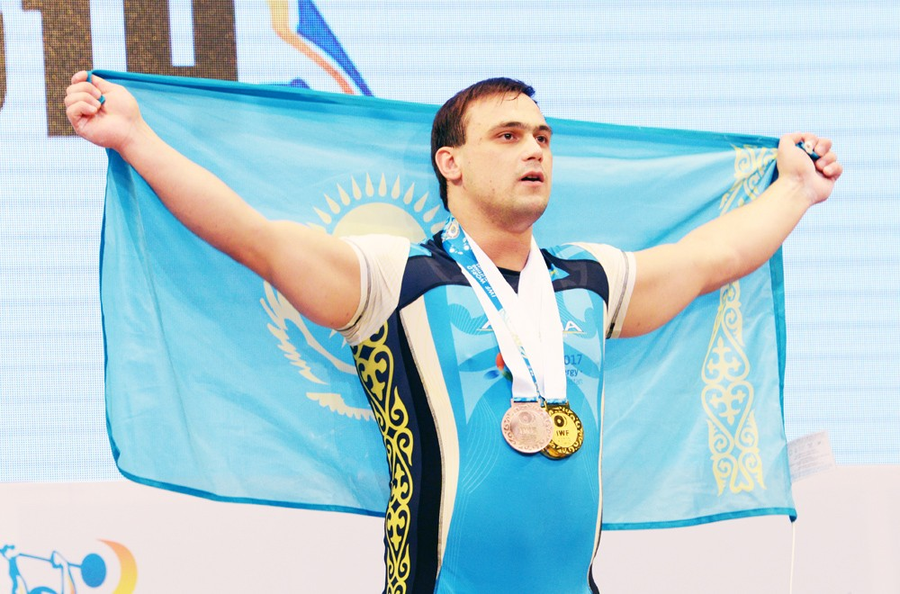
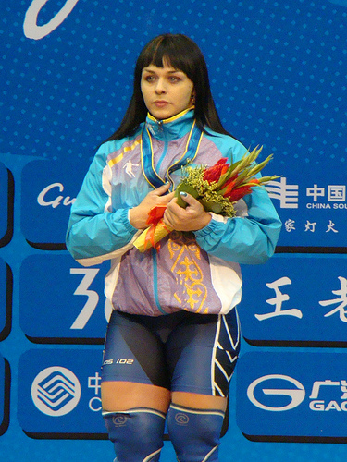
Одним из популярных видов спорта в Казахстане является тяжёлая атлетика. В независимом Казахстане тяжёлая атлетика приобрела особую популярность после победы на Олимпиаде-2008 кызылординца Ильи Ильина. Сборная страны показывает выдающиеся результаты на Чемпионатах мира и Олимпийских играх.
На Олимпиаде-2012 в Лондоне казахстанские тяжелоатлеты выиграли 4 золотые медали: Илья Ильин, Светлана Подобедова, Майя Манеза и Зульфия Чиншанло.

Slide 21
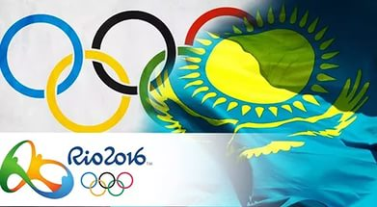
В 2016 г на олимпиаде в Рио казахстанские спортсмены выиграли 17 олимпийских медалей: 3 золотых, 5 серебряных и 9 бронзовых.

Slide 22

В ходе Универсиады будут проведены соревнования по 12 видам спорта:
Биатлон
Горнолыжный спорт
Кёрлинг
Конькобежный спорт
Лыжное двоеборье
Лыжные гонки
Прыжки с трамплина
Сноуборд
Фигурное катание
Фристайл
Хоккей с шайбой
Шорт-трек
В 2017г. в Казахстане пройдет
28-ая зимняя универсиада. Она пройдет с 28 января по 8 февраля 2017г.
Универсиада — международные спортивные соревнования среди студентов, проводимые Международной федерацией университетского спорта (FISU).

Slide 23
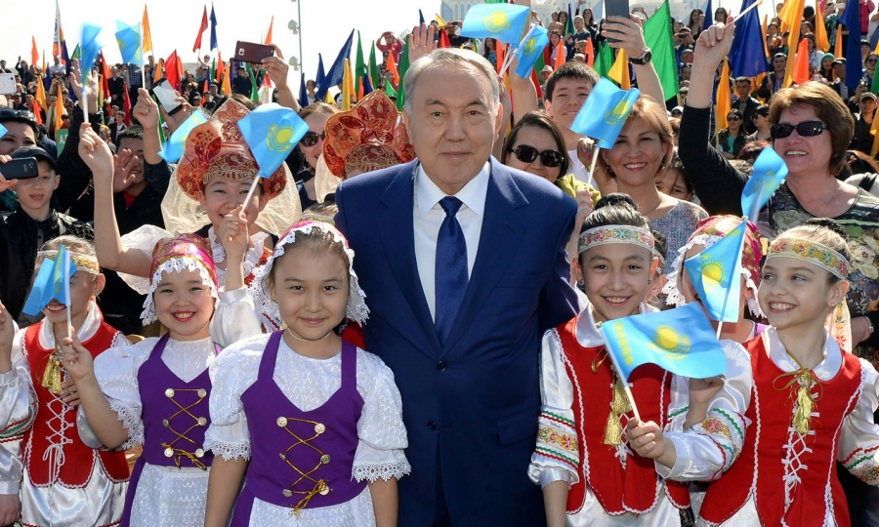
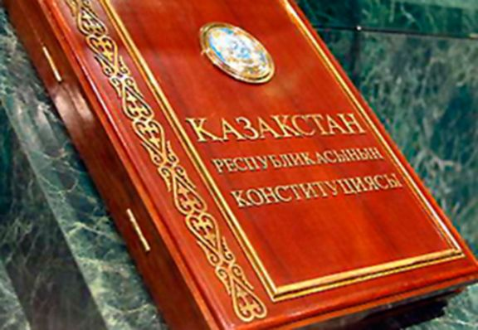

2015
2015 год – год Ассамблеи народа Казахстана, 20-летие Конституции РК и 70-летие Великой Победы
2015 объявлен Президентом РК Нурсултаном Назарбаевым годом Ассамблеи народа Казахстана. Этому уникальному институту исполняется 20 лет. Празднества по этому случаю проходили по всей стране.
Свой юбилей отметила и Конституция Казахстана. Основной закон независимого государства был принят 30 августа в 1995 года на всенародном референдуме. К 20-летию этой даты в стране прошли многочисленные мероприятия, кроме того, выпущена юбилейная медаль «Қазақстан Конституциясына 20 жыл».
Отличился 2015 год и еще одной знаменательной датой - 70-летие Победы в Великой Отечественной войне. Для Казахстана эта дата наполнена особым смыслом. За годы второй мировой на фронт было мобилизовано порядка 1,2 млн казахстанцев. В стране по поручению Главы государства в 2015 году из республиканского бюджета выделено 5,7 млрд тенге для материальной поддержки и чествования ветеранов.
Еще одну юбилейную дату отметили в этом году жители страны – 550-летие Казахского ханства. Этому событию посвятят 20-серийный фильм, который будет снят по поручению Президента РК. С января 2015 года сериал уже начали снимать.

